Slide 1
Pedagogická diagnostika
Pracovní listy
Akademik: Mgr. Martina Lietavcová
Mentor: Bc. Barbora Pícková
Student: Bc. Jana Šimečková

Slide 2
Identifikace problému
Výchozím momentem - konkrétní situace ve třídě
- zjišťováno dotazníkovým šetřením a rozhovory s dětmi
- sama učitelka vnímala situaci vzhledem k čtenářské pregramotnosti jako subjektivně významnou
(rizika budoucích obtíží – riziková skupina dětí s vývojovou dysfázií)
Cíl:
realizovat pedagogickou diagnostiku jednotlivých oblastí,
vytvořit vlastní pracovní listy
zjistit úspěšnost a vhodnost pracovních listů u skupiny dětí bez SVP i u dětí se SVP (vývojová dysfázie)

Slide 3
Výzkumné otázky:
Jaká jsou pozitiva vypracovaného diagnostického materiálu pracovních listů?
Jaká jsou rizika a možná řešení pozorovaných úskalí pracovních listů?
Jak je možné upravit náročnost pracovních listů při práci s dětmi se speciálními vzdělávacími obtížemi?
Metody:
Pozorování a analýza výsledků

Slide 4
Charakteristika výzkumného vzorku:
Děti bez SVP
Děti s SVP – s diagnostikovanou vývojovou dysfázií a diagnostikovanou vývojovou dysfázií a přidružených ADHD

Slide 5
Teoretický podklad:
Čtenářská pregramotnost
Pedagogická diagnostika
Oblast kognitivních procesů a percepčně motorických funkcí

Slide 6
Realizace a hodnocení aktivit:
Rok 2017 a 2018 – Kvantitativní výzkum na téma „Rozvoj čtenářské pregramotnosti v předškolním věku“ – zjištění podpory čtenářství ze strany rodiny doplněno rozhovorem s dítětem – viz Příloha 1
→ Využití diagnostiky a zaměření se na oblast budoucího čtenářství a rizik
Rok 2018 a 2019 – Pozorování a kvalitativní analýza výsledků v bakalářské práci „Využití diagnostického materiálu v oblasti čtenářské pregramotnosti“ –viz Přílohy 2.
Vytvoření pracovních listů a záznamových archů pro individuální
vyhodnocování
Realizace s dětmi – záznamy – škály a postřehy

Slide 7
Příloha č. 1.
Záznamový list ke zjištění podpory dítěte ke čtenářství ze strany rodiny:
 | Často | Nikdy | Doplňující informace
Dítě si prohlíží knihy bez pobídky
Dítě si prohlíží časopisy bez pobídky
Dítě se ptá a komunikuje nad knihou z vlastní iniciativy
Dítě si prohlíží knihy i s jiným dítětem
Dítě vyžaduje při prohlížení knihy asistenci dospělého
Dítě přinese z domova knihu, pokud to dostane za úkol
Dítě přinese z domova knihu z vlastní iniciativy
Dítě si zvolí raději knihu, než PC
Dítě naslouchá při čtení se zájmem
Dítě dokáže vlastními slovy převyprávět přečtenou pohádku
Dítě vypráví o knize, kterou doma čtou
Rodiče se zajímají, co se čte v MŠ
Rodiče zakupují knihy do MŠ
Rodiče darují knihu do MŠ
Rodiče se ptají, jaké knihy mají dítěti koupit
Rodiče se ptají, jaké časopisy mají dítěti koupit
Rozhovor s dítětem
S kým si doma čteš a prohlížíš knihy?
Kam dáváte doma knížky?
Chodíš s rodiči do knihovny?
Čte Ti rodič/sourozenec nebo prarodič?
Znáš nějaké časopisy?
Vidíš někdy doma, jestli někdo čte?
Vzpomeneš si, co jste četli doma naposledy?
Úkol pro dítě
Nakresli se s někým nad knihou
Reflektivní dialog nad obrázkem (s kým jakou knihu čte)

Slide 8
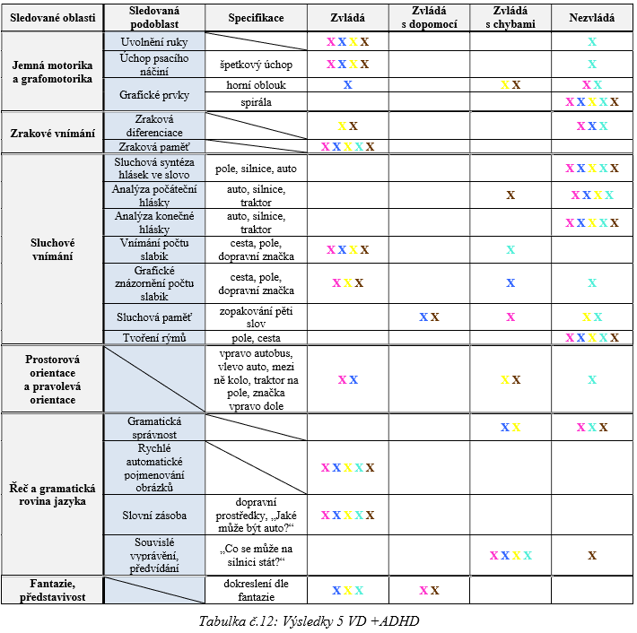
Příloha č, 2.: Ukázka výsledku pracovního listu:

Slide 9
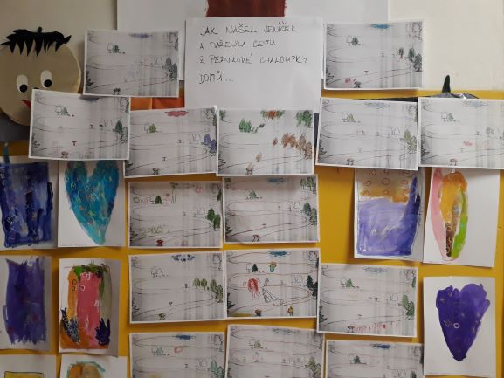
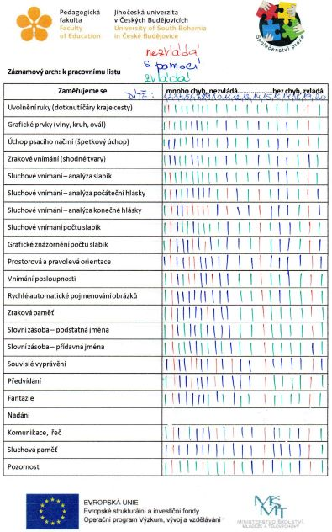

Slide 10
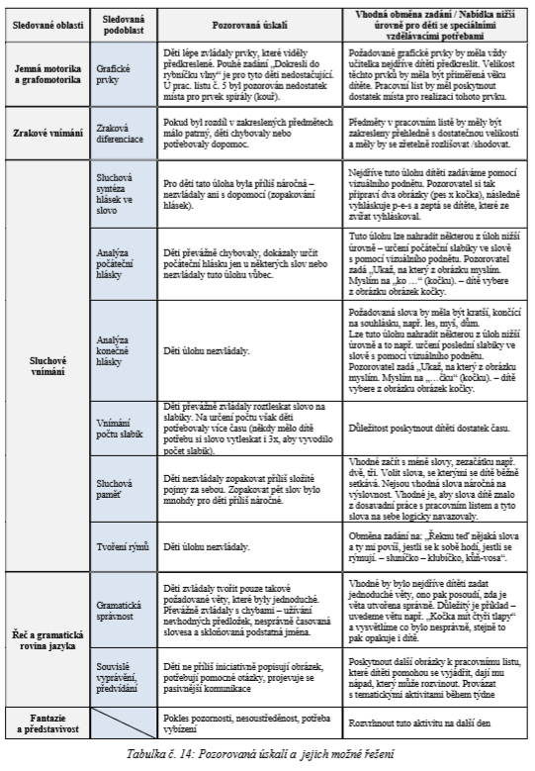
Oblasti vykazující úskalí a následná úprava vhodnosti pracovních listů pro děti se SVP
SOUHRN:

Slide 11
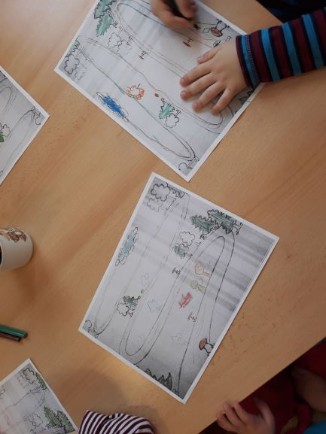
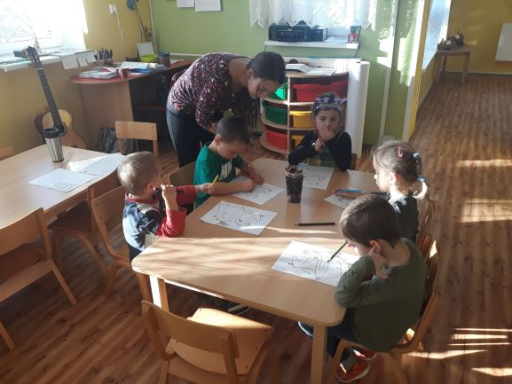

Slide 12
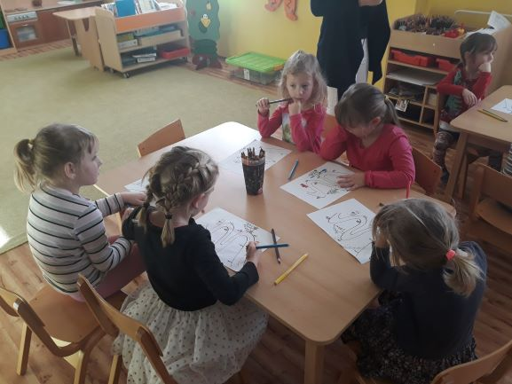
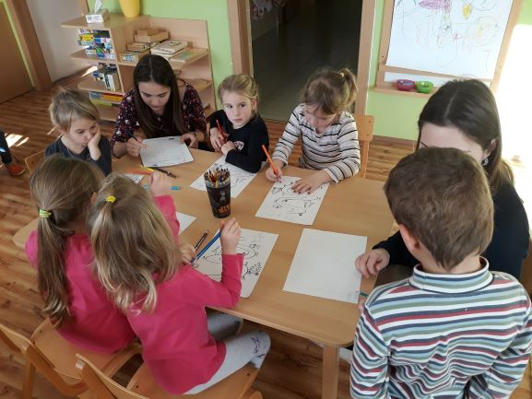

Slide 13
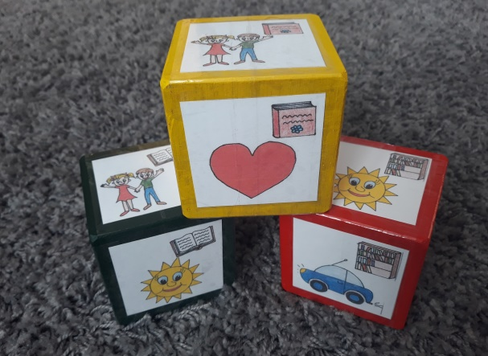
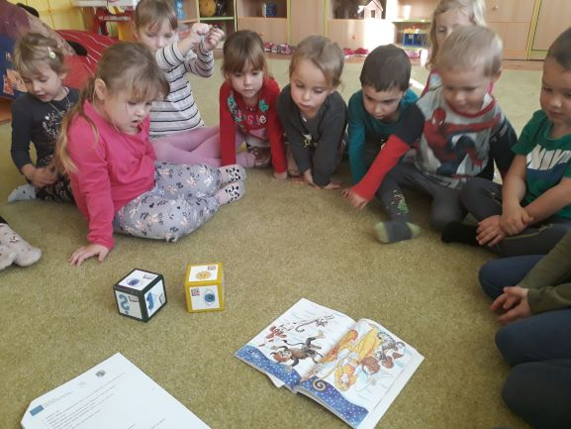
Navazující činnosti:
Realizace čtenářských kostek:

Slide 14
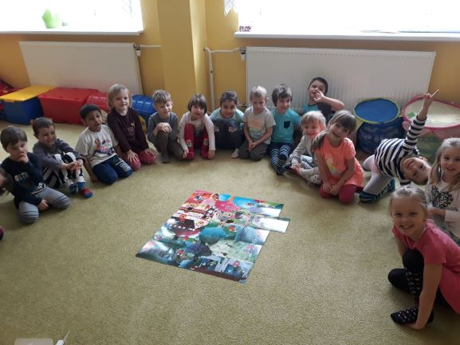
Děkujeme za pozornost.

